Slide 1
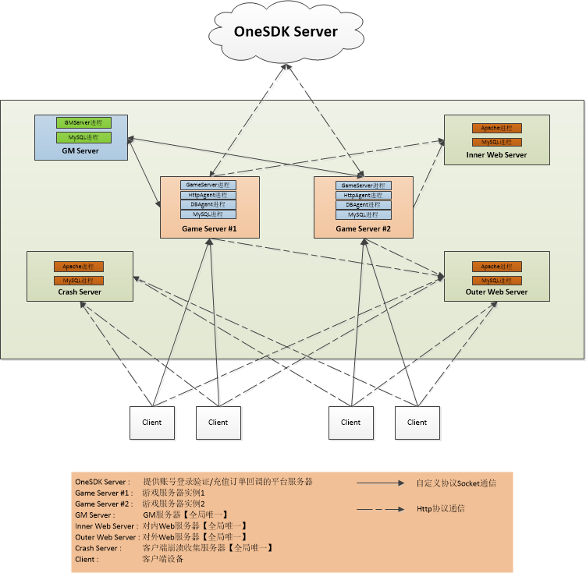

Slide 2
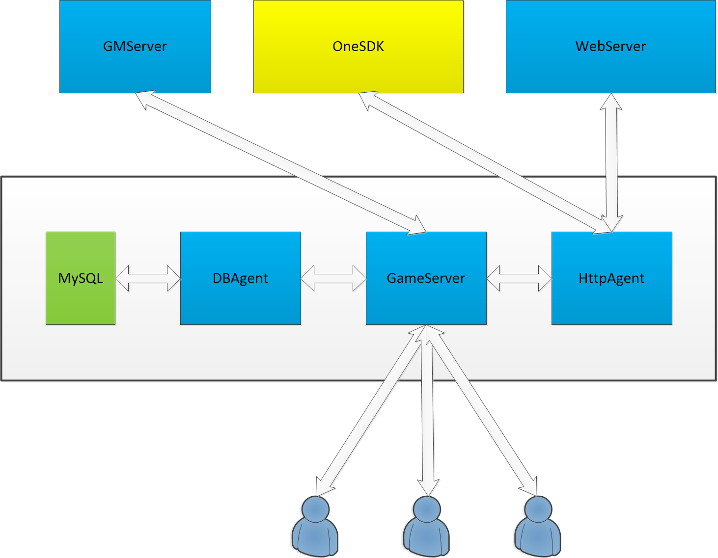

Slide 3
GameServer
游戏主逻辑进程
DBAgent
为GameServer提供数据存储与加载功能
HttpAgent
为GameServer提供HTTP协议接入与接出功能
GMServer
全局唯一，连接游戏服务器执行GM工具指令
WebServer
全局唯一，用于全服唯一数据的增删改查

Slide 4
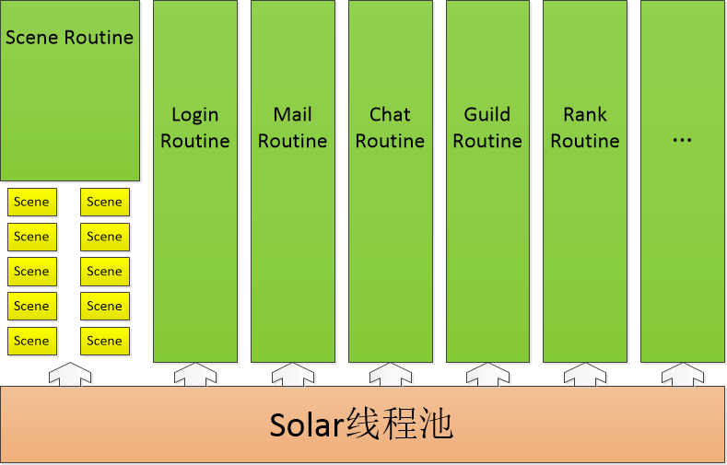
GameServer内部结构

Slide 5
Solar
诛仙手游项目C++基础代码封装库
Routine
每个Routine可以简单理解为一个逻辑线程
所有Routine的tick函数投入线程池执行
不同Routine代码由不同物理线程执行
Routine与物理线程没有绑定关系，同一Routine的多次tick可以由不同物理线程执行

Slide 6
Routine
游戏功能开发中，如果存在脱离玩家的公共数据管理需求，一般会建立Routine管理
典型Routine举例：
邮件/元宝商店/摆摊交易/排行榜/队伍/帮会/家族/聊天
进程启动时，将所有Routine注册给Solar库的Routine管理器，后续由Solar库管理各个Routine状态以及驱动tick执行

Slide 7
Routine
Routine所有状态:
status_empty
status_open
status_open_in_process
status_open_finished
status_main
status_shut
status_shut_in_process
status_shut_finished
status_save
status_save_in_process
status_save_finished

Slide 8
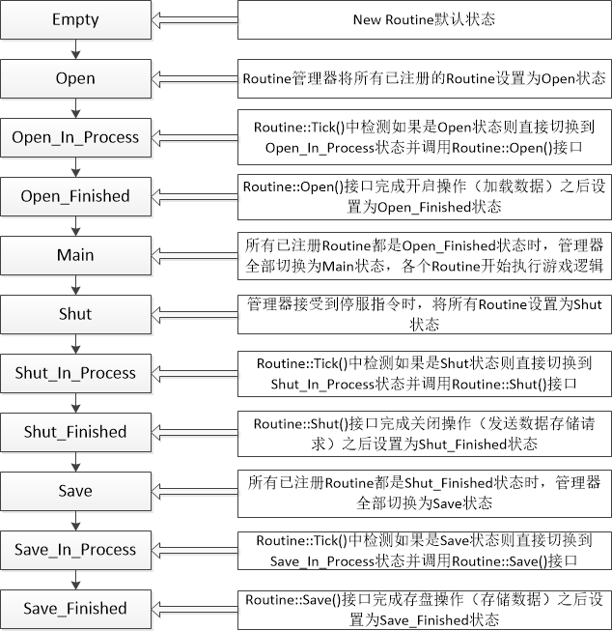

Slide 9
Routine::Open()
启服加载数据
Routine::Shut()
停服发送存储请求
Routine::Save()
除DBRoutine以外的其它Routine直接切换到Save_Finished状态
DBRoutine对各个Routine发送的存储请求进行处理完毕之后切换到Save_Finished状态

Slide 10
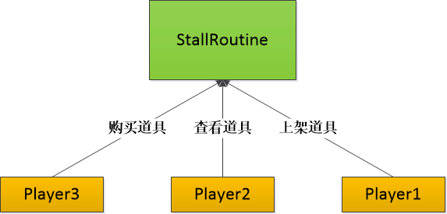
StallRoutine为例
摆摊玩法核心需求：管理所有已上架道具数据，上架时增加，购买或下架时减少，玩家可以查看上架道具信息。
对公共数据增删查操作，建立独立Routine的典型场景

Slide 11
StallRoutine为例
StallRoutine::Open()
{
ReqStallDataFromDB ();
}
StallRoutine::HandleMsg(const DB_LoadStallDataResultMsg &rMsg)
{
LoadStallDataFromDB(rMsg);
OpenFinished();
}
StallRoutine::Shut()
{
SaveStallDataToDB();
ShutFinished();
}
//实际未实现Save接口 继承而来的实现如下
StallRoutine::Save()
{
SaveFinished();
}

Slide 12
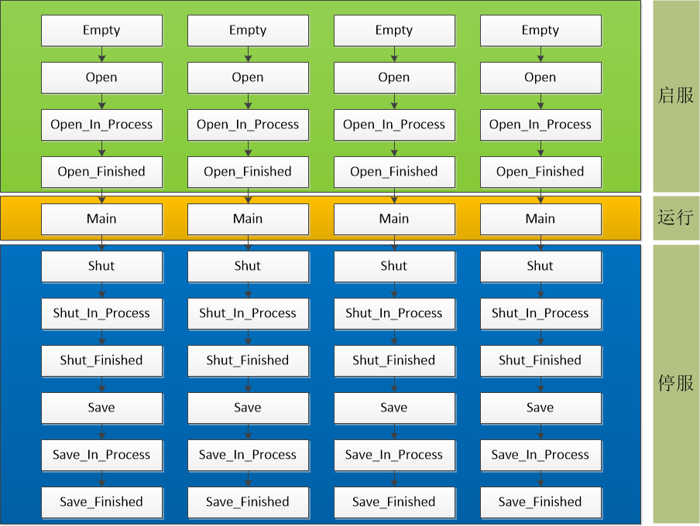

Slide 13
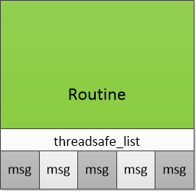
Routine通信机制
Routine相互之间通过msg进行通信
每个Routine内部存在一个线程安全的msg队列
向某个Routine发msg本质上是在其msg队列add一个msg
Routine::tick中会从队列取出msg进行处理

Slide 14
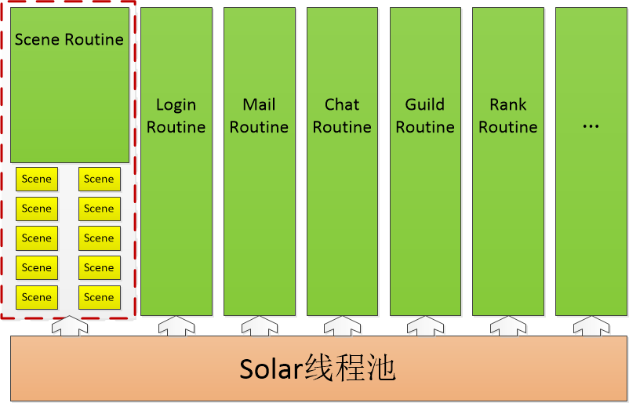
GameServer内部结构

Slide 15
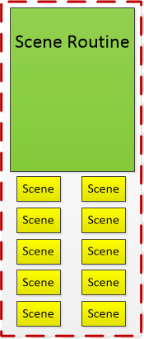
Scene
Scene代表游戏中一个场景的一条分线
每个Scene是一个SubRoutine，
是一种特殊的Routine（可以简单理解为子Routine或者二级Routine）

Slide 16
Scene
游戏内场景分线需要动态创建，SceneRoutine需要对Scene进行逻辑管理
SubRoutine在底层线程池调度时与Routine相同，区别在于SubRoutine由Routine动态创建和管理

Slide 17
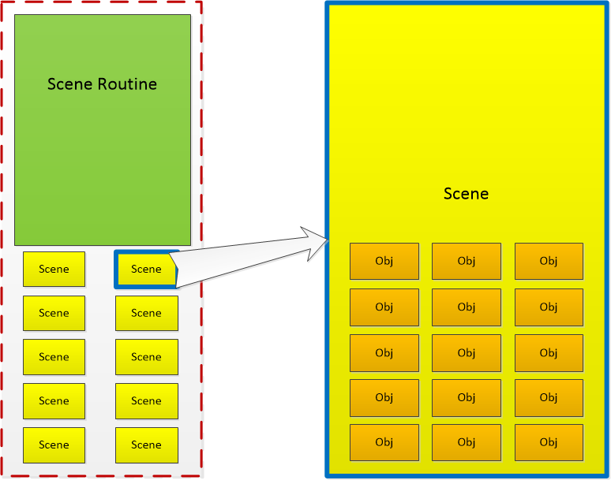
玩家与场景的关系

Slide 18
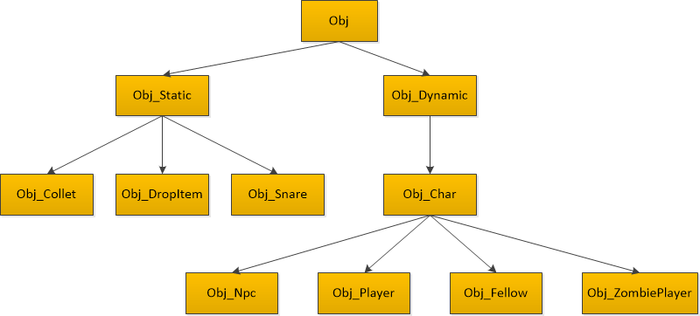
Obj
代表游戏中一个行为实体

Slide 19
Obj_Player
Obj_Player实体位于Scene中
Scene::tick中调用本场景所有Obj_Player::tick
Scene::tick中驱动本场景所有Obj_Player收发并处理网络通信Packet
Scene收到msg时，如果是发送给Obj_Player的msg，则调用指定Obj_Player的msg处理函数

Slide 20
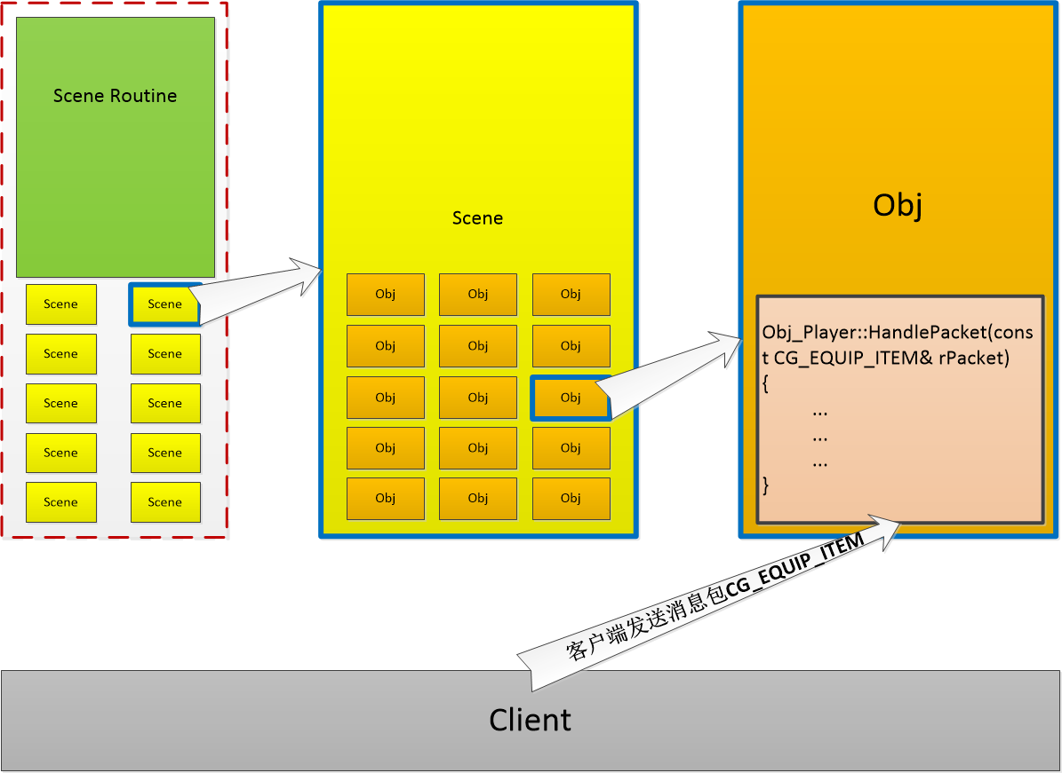
每一个Obj_Player对应一个网络链接与客户端通信

Slide 21
服务器大部分逻辑代码都写在以下三个地方
Routine::tick()
Routine通信msg处理函数
网络通信Packet处理函数
后两者本质上也是Routine::tick()驱动，所以一般情况断点调试堆栈总是可以上溯至Routine::tick()

Slide 22
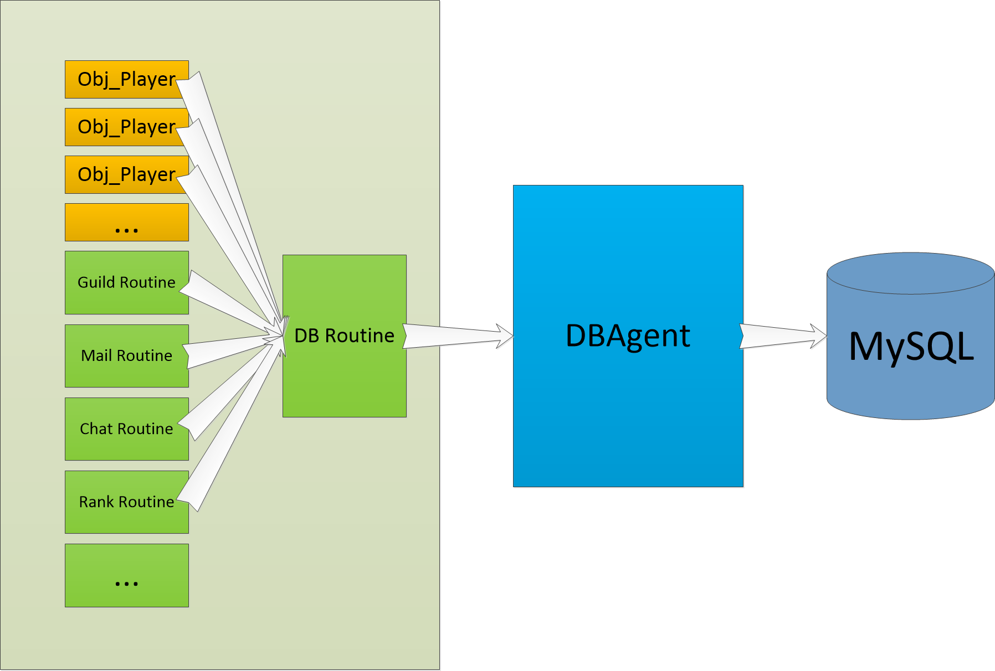
逻辑只修改内存数据，各个逻辑主体（Routine/Obj_Player）定时存储持久化数据

Slide 23
服务器结构设计思想类似于Actor模型
每个Actor是一个基本的执行单元
Actor之间相互隔离，维护自身的私有状态
Actor之间通过消息通信，并执行计算
Actor模型格言
Don’t communicate by sharing memory, share memory by communicating

Slide 24
服务器开发典型问题

Slide 25
问题：
STL容器循环中改变容器 数据
std::map<int, int> myMap;
for (auto it=myMap.begin();it!=myMap.end(); it++)
{
DoSomeThing();
it->second++;
}
DoSomeThing()函数经过几次调用之后，修改了myMap

Slide 26
问题：
使用Msg在不同Routine间传递指针/智能指针
智能指针从逻辑上依然是指针的概念，不同Routine逻辑运行于不同线程
访问Msg传递而来的指针指向的数据非线程安全

Slide 27
问题：
客户端传递过来的数值造成整形溢出
Obj_Player::HandlePacket(const CG_XXXX_PAK& rPacket)
{
int32_t a = rPacket.value();
int32_t b = GetBPoint();
int32_t c = a + b;
if (c <= MAX_POINT)
{
SetAPoint(a);
}
}
如果c整形溢出之后 肯定会小于MAX_POINT A被赋值为一个极大值

Slide 28
问题：
场景每个分线都执行广播逻辑
场景中刷新稀有资源时需要全服广播消息
每个场景都有多个分线，每个分线实际上就是一个场景
Scene.cpp中写的定时刷公告代码会在每个分线都同时执行，导致系统广播刷新异常

Slide 29
问题：
用客户端发过来的数值为上限进行for循环
Obj_Player::HandlePacket(const CG_XXXX_PAK& rPacket)
{
int32_t count = rPacket.value();
for(int32_t i=0; i<count; i++)
{
……
}
}

Slide 30
问题：
用客户端发过的Guid/Index删除道具，不校验ID
Obj_Player::HandlePacket(const CG_XXXX_PAK& rPacket)
{
int32_t itemGuid = rPacket.guid();
if(DelItemByGuid_BackPack(itemGuid))
{
//给收益
}
}
使用道具Guid可以找到道具删除，但是逻辑上必须判断是否需要的ID

Slide 31
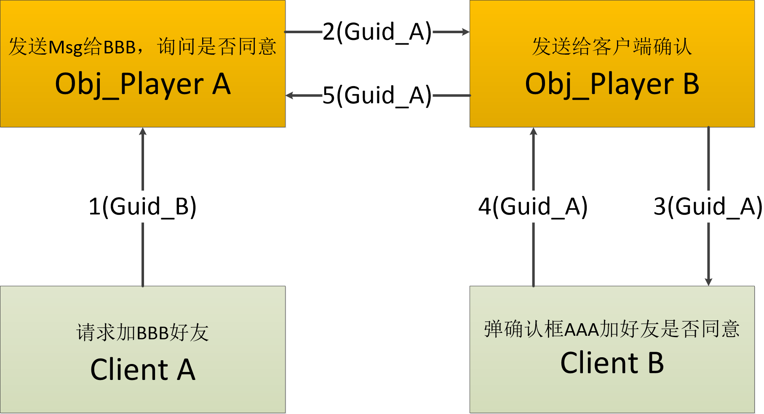
问题：
多人交互逻辑数据经过客户端时必须判断合法性

Slide 32
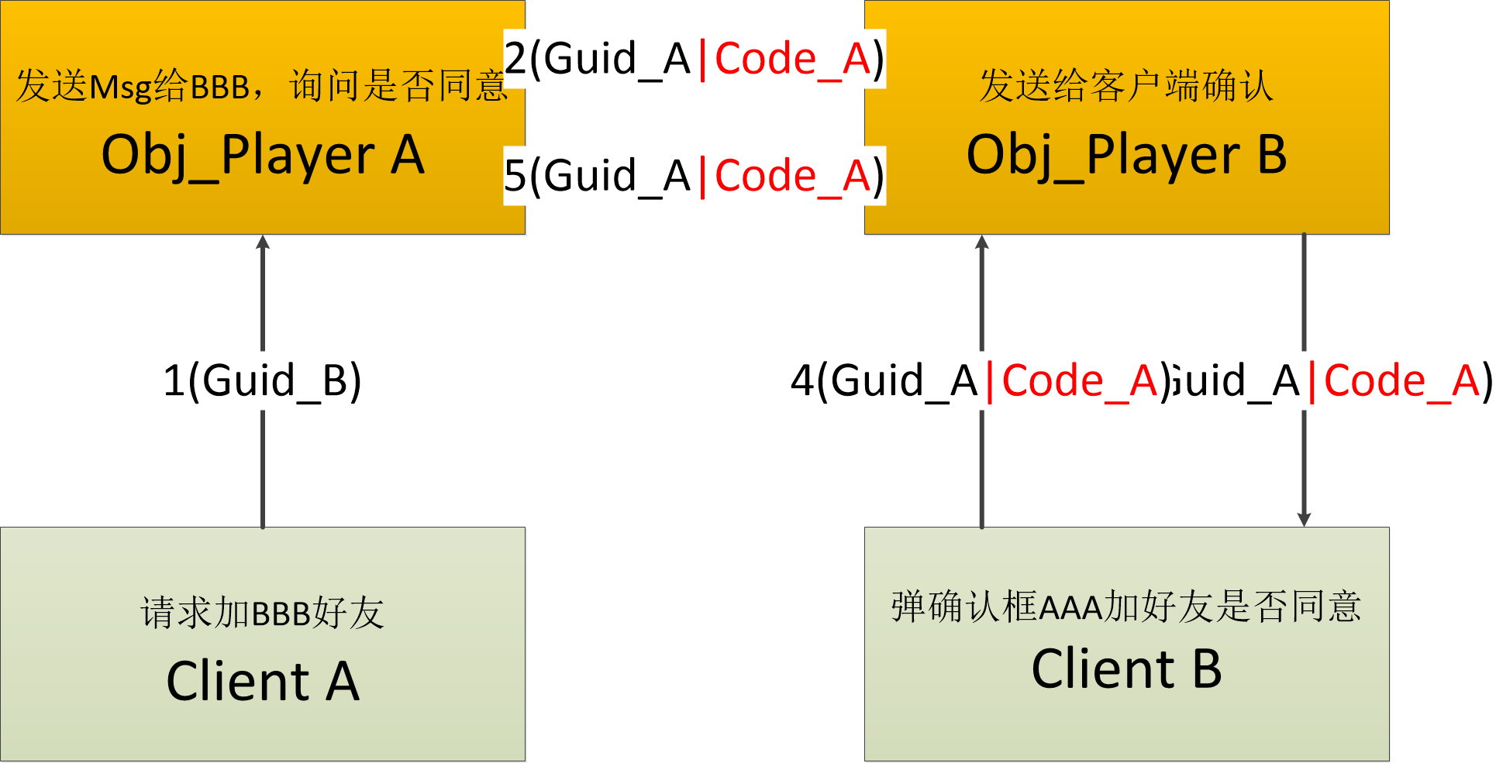
问题：
多人交互逻辑数据经过客户端时必须判断合法性

Slide 33
具体常见需要注意的情况：
CG消息包中的变量，需要做合法性检查
CG消息包中的变量，作为数组下标的必须严格判断范围
CG消息包中的变量，作为循环上限的，必须设置额外的上限判断，防止死循环
CG消息包中的变量，类似金钱金额，某种东西的数量之类的变量，必须严格判断非负等情况
CG包涉及频繁操作的，需要考虑效率问题，比如设置玩家冷却操作锁
CG包是否有效率问题，比如发一个包导致服务器进行大量运算或者大量读存数据等
CG包理论上不发自己的GUID，服务器可以取到自己的GUID，处理函数中也不能依赖于客户端发来的自己的GUID。 可以发其他玩家的GUID。
CG包涉及打日志的，应评估日志量的大小

Slide 34
服务器处理CG消息包的逻辑，总体来讲：
1.将CG消息包的发送者当做恶意攻击、欺骗的人，不能信任CG消息包中的内容
2.将CG消息包的内容当做精心伪造，想要不当获益或攻击服务器的内容
3.CG消息包一般只能发送行为数据（即客户端告诉服务器自己要干什么），不能发送结果数据（结果由服务器根据客户端的请求运算得出）
其他注意事项：
如果处理CG消息包的逻辑是将其转发给其他玩家或Routine，需要追踪过去检查，确保不遗漏
如果CG消息包涉及到给玩家收益的话，同时检查其逻辑是否遵循“先删后给”原则

Slide 35
检查自己负责的功能：
功能是否有开关
功能需要存库的数据已正确存储
是否不相信客户端
是否先删后给
stl erase循环删除是否正确
副本逻辑玩家断线重连是否正常
副本复用是否初始化了各种状态
不能使用递归，确需使用时提出公议
向下类型转换是否先判断了类型
日志是否完整
大世界如何处理

Slide 36
检查重点：
1 数组下标是否判断
2 是否使用了原生数组，服务器不允许使用原生数组
3 CG包的检查是否充足
4 STL的删除函数是否正确使用了
5 是否遵循了广义的先删后给原则（舍得舍得，先舍才会有得，小舍小得，大舍大得，不舍不得）
6 功能开关是否有，是否合适，是否可以重载
7 是否有代码效率问题
8 是否有不必要的申请内存
9 是否有死循环等其他问题
10 其他等

